Slide 1
PRAWA DZIECKA

Slide 2
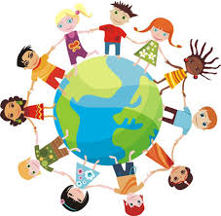
20 Listopada obchodzimy Ogólnopolski Dzień Praw Dziecka

Slide 3
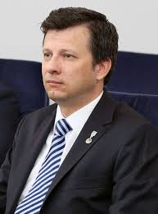
Rzecznik Praw Dziecka Marek Michalak

Slide 4
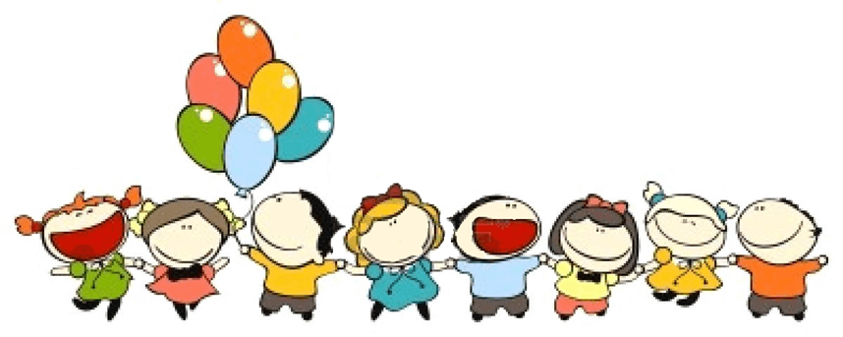
Konwencja o prawach dziecka
Dziś trudno w to uwierzyć, ale jeszcze nie tak dawno dzieci miały niewiele własnych praw.
Sytuację tę zmieniła Konwencja o Prawach Dziecka uchwalona przez Organizację Narodów Zjednoczonych 20 listopada 1989 r.
Jest to najważniejszy dokument chroniący prawa dziecka.
Dzięki Konwencji, dzieci na całym świecie zaczęto traktować jako osoby, które mają prawa takie jak dorośli.
Bardzo ważne jest, by każde dziecko znało swoje prawa i wiedziało, jak z nich korzystać.

Slide 5
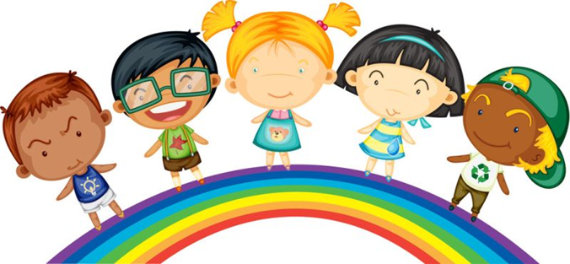
W Polsce najważniejszymi aktami prawnymi, gwarantującymi prawa dziecka są:
Konstytucja RP.
Konwencja o Prawach Dziecka.
Ustawa o Rzeczniku Praw Dziecka.

Slide 6
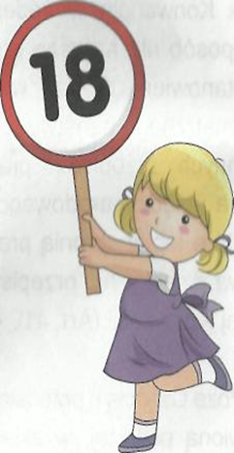
KONWENCJA O PRAWACH DZIECKA
Dzieckiem jest każda osoba, która nie ukończyła 18 lat.

Slide 7
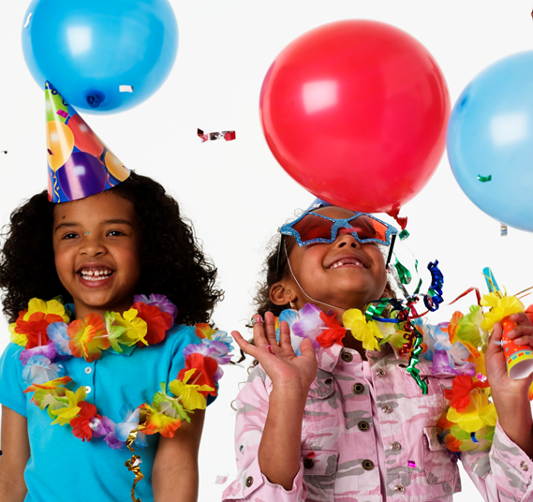
ZAKAZ DYSKRYMINACJI
Państwo zobowiązane jest
do zapewnienia ochrony praw
dziecka bez względu na jego
pochodzenie, rasę, płeć, język,
status materialny i wyznanie.
Wszystkie dzieci mają takie
same prawa – nie ma gorszych
ani lepszych dzieci!

Slide 8
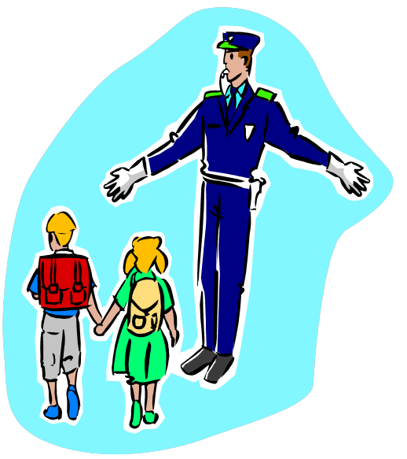
KONWENCJA O PRAWACH DZIECKA
Państwo zobowiązane jest podejmować
działania na rzecz realizacji praw dziecka
zawartych w Konwencji.

Slide 9
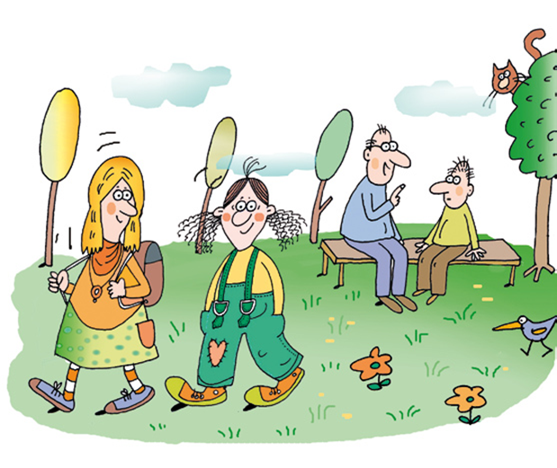
PRAWO DO ŻYCIA
Każde dziecko ma prawo do życia.

Slide 10
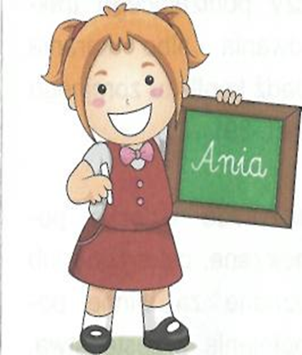
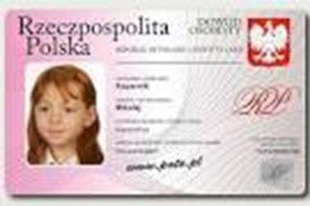
PRAWODO IMIENIA I NARODOWOŚCI
Każde dziecko ma prawo do otrzymania imienia i obywatelstwa oraz do poznania
swoich rodziców i objęcia opieką
rodzicielską.

Slide 11
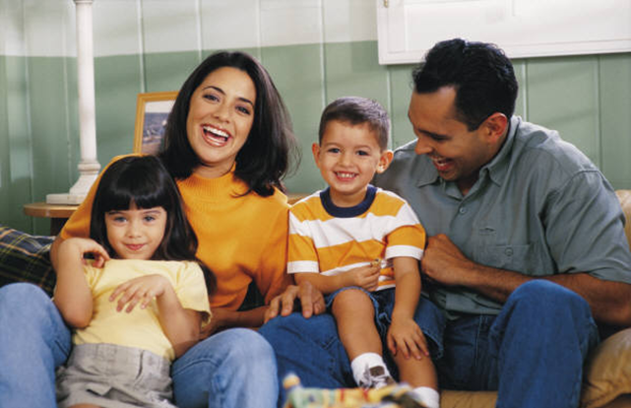
PRAWO DO WYCHOWANIA W RODZINIE
Dziecko nie może zostać oddzielone od swoich
rodziców wbrew ich woli, chyba, że leży to w interesie
dziecka i zdecyduje o tym sąd.
Dziecko oddzielone od rodziców ma prawo
do kontaktów z nimi

Slide 12
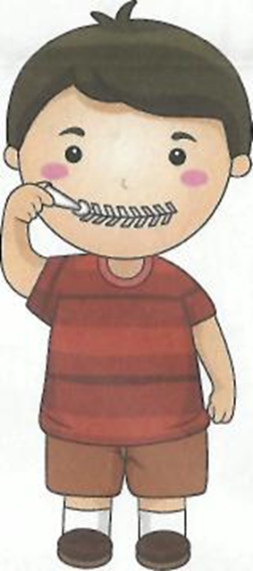
PRAWO DO WYPOWIEDZI
Każdy ma prawo mieć swoje zdanie,
własne myśli i poglądy.
Dziecko może wypowiadać się w swoich
sprawach przed Sądem lub w innych
instytucjach.

Slide 13
PRAWO DO INFORMACJI
Dziecko ma prawo do wypowiedzi.
Możemy szukać informacji, wypowiadać
się w dowolny sposób (np. mówiąc,
pisząc, tworząc sztuki teatralne, rysując).
Należy jednak pamiętać, aby korzystając
z prawa do wypowiedzi nikogo nie obrazić

Slide 14
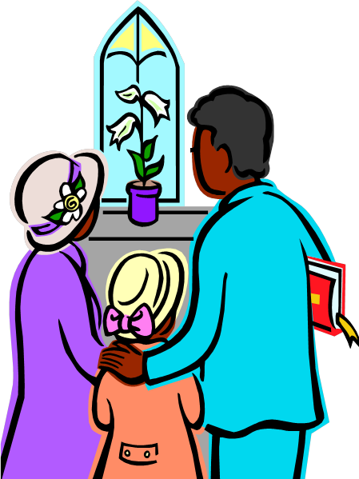
PRAWO DO SWOBODY MYSLI, SUMIENIA I WYZNANIA
Każde dziecko ma prawo do swobody myśli,
sumienia i wyznania.
Rodzice mają pierwszeństwo w kierowaniu
dzieckiem, w korzystaniu z tego prawa.

Slide 15
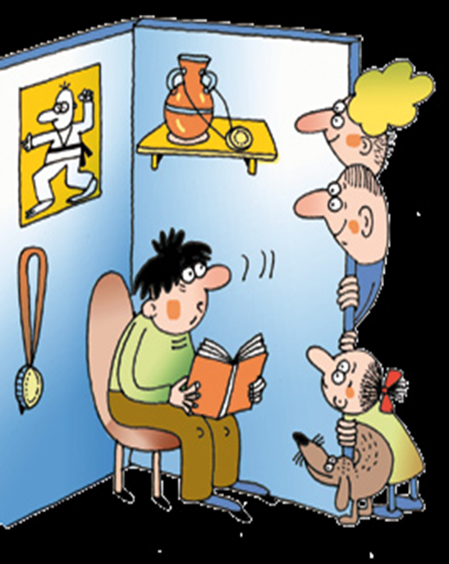
PRAWO DO PRYWATNOŚCI
Nikt nie ma prawa poniżać
i ośmieszać dziecka ani wtrącać
Się do jego osobistych spraw,
czytać listów, wiadomości
czy pamiętników – chyba,
że w uzasadnionych sytuacjach sąd
zadecyduje inaczej.

Slide 16
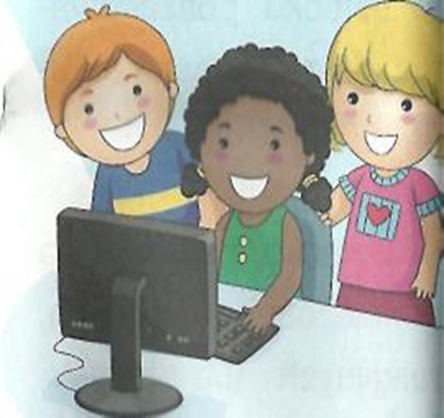
DOSTĘP DO RÓŻNYCH MEDIÓW
Każde dziecko ma prawo do dostępu
do informacji rozpowszechnianych
przez środki masowego przekaz!
Choć rodzice czy opiekunowie
powinni czuwać nad tym, z czego
i jak długo korzysta.

Slide 17
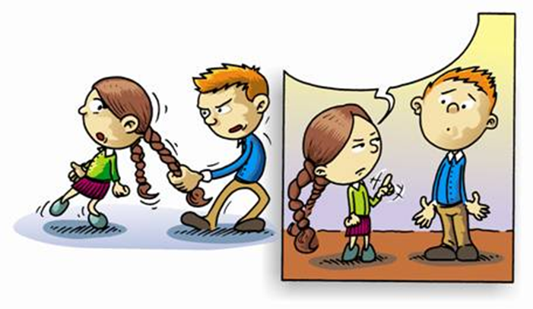
OCHRONA PRZED PRZEMOCĄ
Nikt, nawet mama czy tata nie ma prawa bić dziecka
lub dręczyć go w inny sposób! Rodzicom i opiekunom
nie wolno zaniedbywać dziecka. Zadaniem dorosłych
jest chronić dziecko przed przemocą.

Slide 18
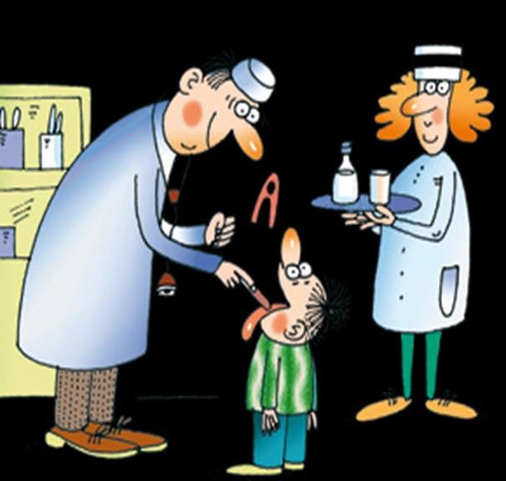
PRAWO DO OPIEKI MEDYCZNEJ
Gdy dziecko zachoruje,
zawsze ma prawo do leczenia.

Slide 19
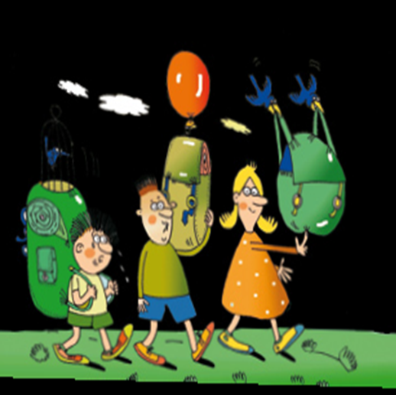
PRAWO DO ZABEZPIECZENIA SPOŁECZNEGO
Każde dziecko ma prawo do poziomu życia
odpowiadającego jego rozwojowi
fizycznemu, psychicznemu, duchowemu,
moralnemu i społecznemu, za co główną
odpowiedzialność ponoszą jego rodzice.
Jeśli rodzina dziecka jest w trudnej sytuacji
finansowej, państwo, powinno dziecku
pomóc.

Slide 20
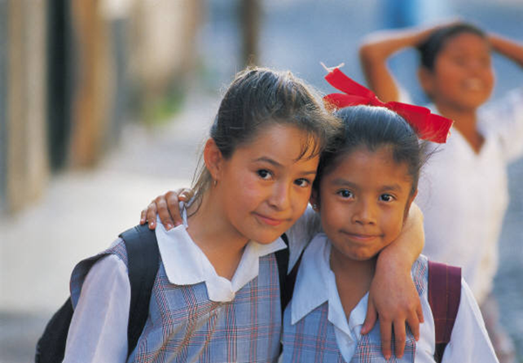
PRAWO DO NAUKI
Dzieci maja prawo do nauki.
Dzięki temu prawu
mogą uczyć się za darmo

Slide 21
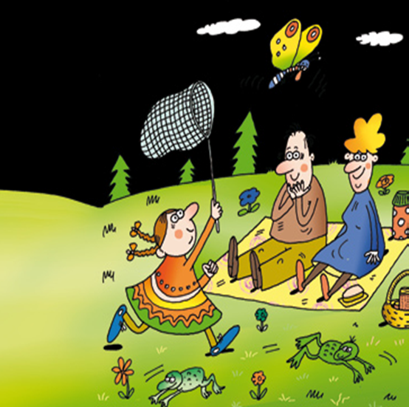
PRAWO DO ROZWIJANIA ZDOLNOŚCI
Nauka dziecka powinna być ukierunkowana
przede wszystkim na rozwijanie osobowości,
talentów oraz zdolności umysłowych
i fizycznych, rozwijanie szacunku dla praw
człowieka oraz szacunku dla rodziców.

Slide 22
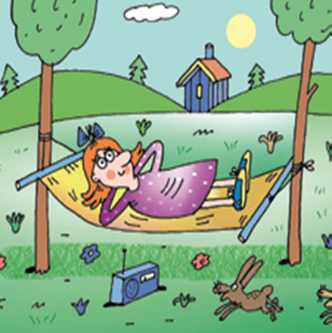
PRAWO DO WYPOCZYNKU
Każde dziecko ma prawo do wypoczynku i czasu wolnego
oraz do uczestniczenia w życiu
kulturalnym i artystycznym.

Slide 23
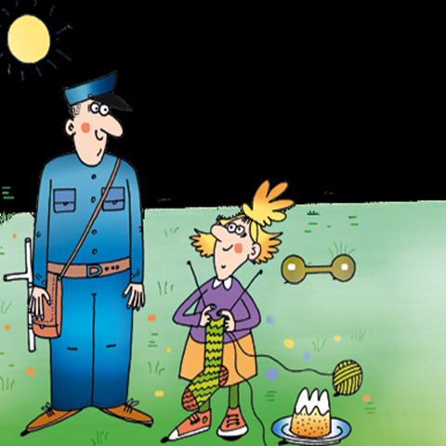
PRAWO DO OCHRONY PRZED WYKORZYSTYWANIEM DO PRACY
Dziecka nie można zmuszać do pracy
zarobkowej, szczególnie zajęć
niebezpiecznych lub utrudniających
Naukę i rozwój.

Slide 24
PRAWO DO OCHRONY PRZED NARKOTYKAMI
Państwo zobowiązane jest
do ochrony dziecka przed
używaniem narkotyków
Oraz wykorzystywaniem
go przy produkcji tego typu
substancji i handlu nimi.

Slide 25
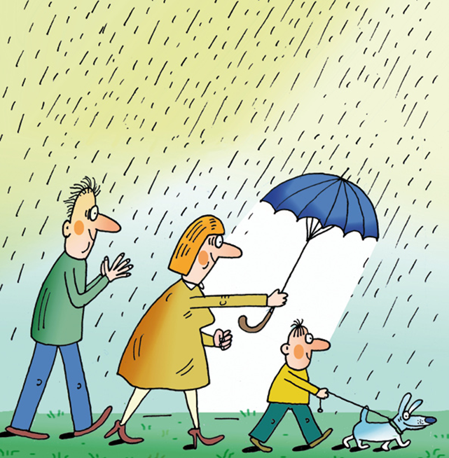
KONWENCJA O PRAWACH DZIECKA
Państwo zobowiązane jest
do przeciwdziałania także
wszelkim innym formom
wyzysku niż wymienione
powyżej, w jakimkolwiek
aspekcie naruszającym dobra
dziecka.

Slide 26
Szanuj mnie, żebym szanował innych. Wybaczaj, żebym umiał wybaczać. Słuchaj, żebym umiał słuchać.
Nie bij, żebym nie bił.
Nie poniżaj, żebym nie poniżał.
Rozmawiaj ze mną, żebym umiał rozmawiać.
Nie wyśmiewaj, nie obrażaj, nie lekceważ, kochaj mnie, żebym umiał kochać Uczę się życia od ciebie.

Slide 27
Gdzie możesz szukać pomocy?

Slide 28
„Dziecko zostało uznane za człowieka, za istotę, z którą trzeba się liczyć, której nie wolno wieść na smyczy, lecz należy kierować nią umiejętnie, z rozwagą, wysiłkiem umysłu, uczucia i woli”.
Janusz Korczak o Prawach Dziecka

Slide 29
Dziecko ma nie tylko prawa, ale też obowiązki, których musi przestrzegać.
Obowiązki dziecka:
• Szanować swoich rodziców i aktywnie pomagać im w domowych czynnościach.
• Rzetelnie spełniać obowiązki ucznia.
• Szanować swoją pracę i innych.
• Dbać i szanować o zabawki oraz inne przedmioty otrzymane od rodziców i innych.
• W przedszkolu, szkole i w domu zgodnie współdziałać z innymi dziećmi w zabawie.
• Szanować i wzrastać w poczuciu odpowiedzialności za środowisko przyrodnicze i wszystko co jest z tym związane.
• Akceptować i aktywnie pomagać osobom niepełnosprawnym i być wrażliwym na krzywdę innych.
• Wiernie służyć Ojczyźnie.
• Być wiernym Bogu i religii.

Slide 30
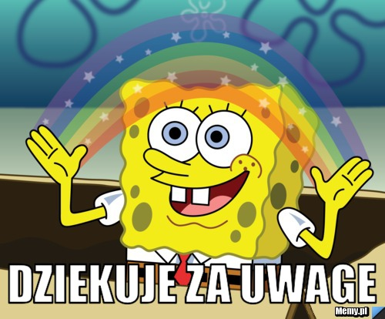

Slide 31
Przygotowała Oliwia Niegowska klasa 7

